Slide 1
Cache simulation
COLAB4

Slide 2
Outline
Introduction of cache
Cache memory
Direct mapped cache
Associative cache
Replace policy
Homework

Slide 3
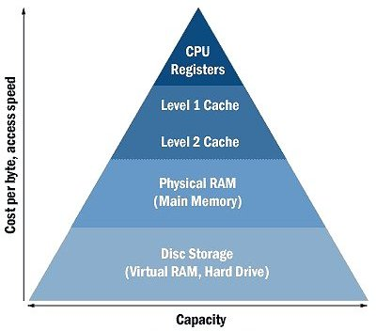
Cache memory
Cache memory
最接近CPU的記憶體層稱為快取（cache），最下層的記憶體為磁碟，介於快取與磁碟之間的記憶體層稱為主記憶體（main memory）
Computer memory architecture
越往上層，記憶體的速度越快，但成本越高
資料只能在相鄰的階層中傳遞
Computer memory architecture

Slide 4
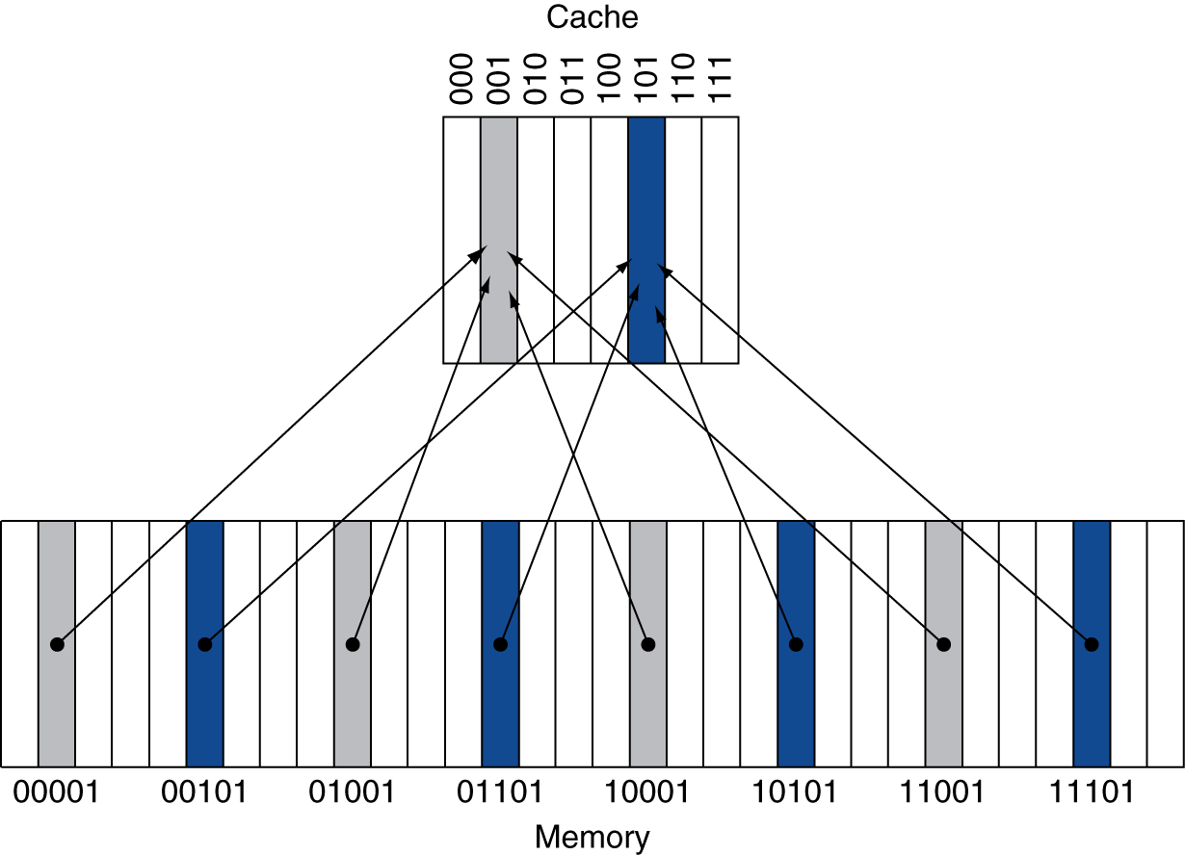
Direct mapped cache
依照該區塊（block）在記憶體中的位址來安排在快取中存放的位置
以下公式為直接映射快取（direct mapped cache）的對映方式：
(block address) modulus (number of cache blocks in the cache)
number of cache blocks in the cache: 8

Slide 5
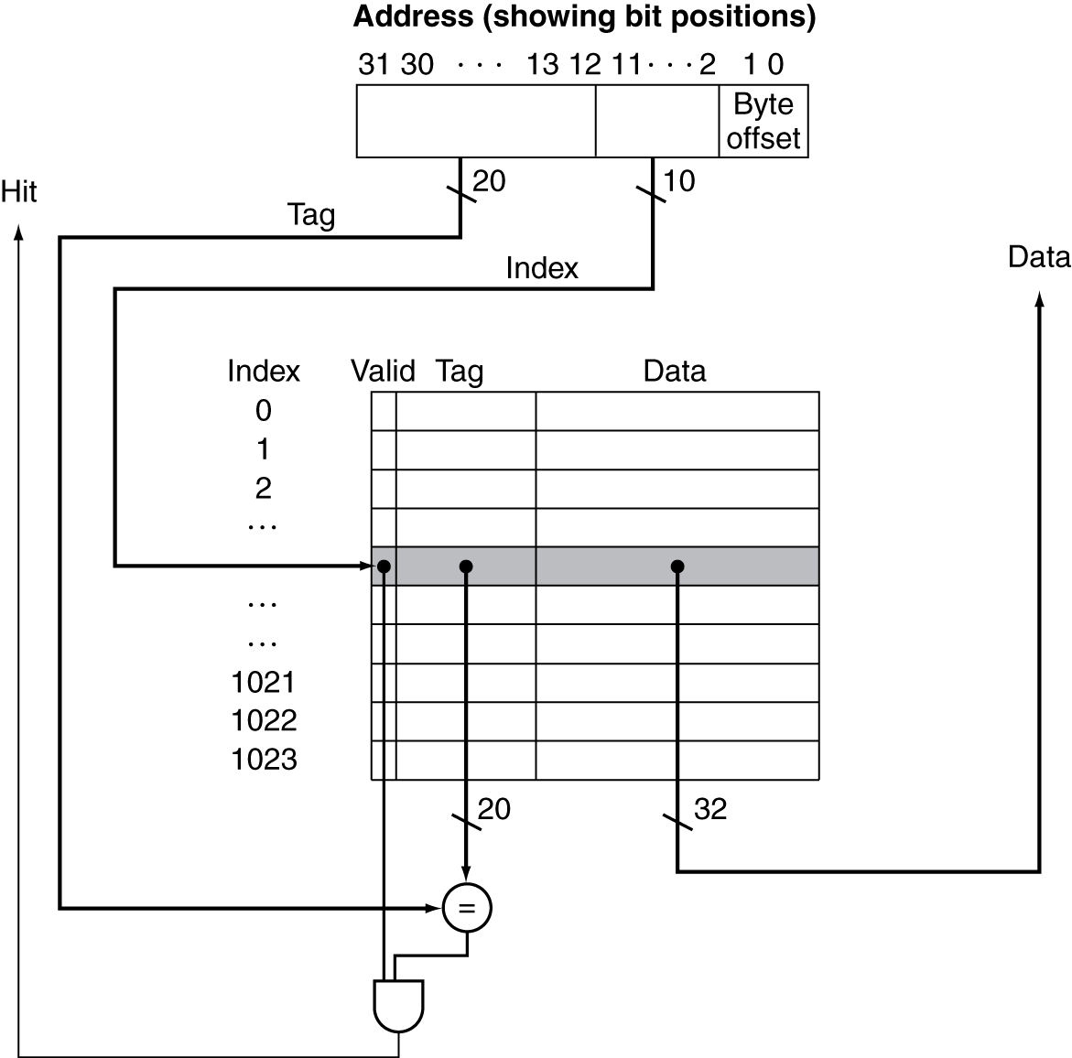
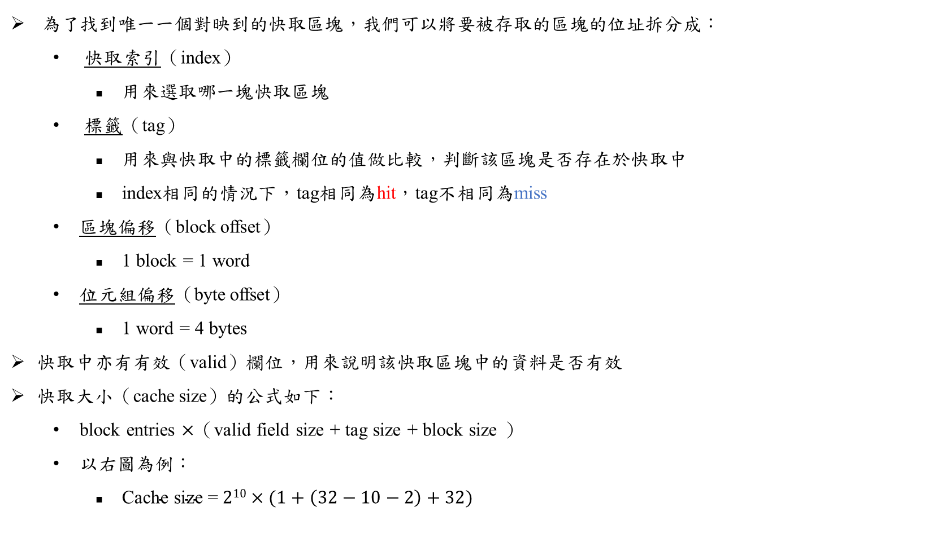
Address subdivision
為了找到唯一一個對映到的快取區塊，我們可以將要被存取的區塊的位址拆分成：
快取索引（index）
用來選取哪一塊快取區塊
標籤（tag）
用來與快取中的標籤欄位的值做比較，判斷該區塊是否存在於快取中
index相同的情況下，tag相同為hit，tag不相同為miss
區塊偏移（block offset）
1 block = 1 word
位元組偏移（byte offset）
1 word = 4 bytes
快取中亦有有效（valid）欄位，用來說明該快取區塊中的資料是否有效
快取大小（cache size）的公式如下：
block entries $×$（valid field size + tag size + block size ）
以右圖為例：
$\text{Cache} \text{size}\text{ =} 210×(1+\left(32−10−2\right)+32)$
Notes:
1 block可以為多個word

Slide 6
Direct-mapped cache example (1/6)
8 blocks, 1 word/block, direct mapped
Initial state:
Index | V | Tag | Data
000 | N
001 | N
010 | N
011 | N
100 | N
101 | N
110 | N
111 | N

Slide 7
Direct-mapped cache example (2/6)
Block addr | Binary addr | Hit/miss | Cache block
22 | 10 110 | Miss | 110
Index | V | Tag | Data
000 | N
001 | N
010 | N
011 | N
100 | N
101 | N
110 | Y | 10 | Mem[10110]
111 | N

Slide 8
Direct-mapped cache example (3/6)
Block addr | Binary addr | Hit/miss | Cache block
26 | 11 010 | Miss | 010
Index | V | Tag | Data
000 | N
001 | N
010 | Y | 11 | Mem[11010]
011 | N
100 | N
101 | N
110 | Y | 10 | Mem[10110]
111 | N

Slide 9
Direct-mapped cache example (4/6)
Block addr | Binary addr | Hit/miss | Cache block
22 | 10 110 | Hit | 110
26 | 11 010 | Hit | 010
Index | V | Tag | Data
000 | N
001 | N
010 | Y | 11 | Mem[11010]
011 | N
100 | N
101 | N
110 | Y | 10 | Mem[10110]
111 | N

Slide 10
Direct-mapped cache example (5/6)
Block addr | Binary addr | Hit/miss | Cache block
16 | 10 000 | Miss | 000
3 | 00 011 | Miss | 011
16 | 10 000 | Hit | 000
Index | V | Tag | Data
000 | Y | 10 | Mem[10000]
001 | N
010 | Y | 11 | Mem[11010]
011 | Y | 00 | Mem[00011]
100 | N
101 | N
110 | Y | 10 | Mem[10110]
111 | N

Slide 11
Direct-mapped cache example (6/6)
Block addr | Binary addr | Hit/miss | Cache block
18 | 10 010 | Miss | 010
Index | V | Tag | Data
000 | Y | 10 | Mem[10000]
001 | N
010 | Y | 10 | Mem[10010]
011 | Y | 00 | Mem[00011]
100 | N
101 | N
110 | Y | 10 | Mem[10110]
111 | N

Slide 12
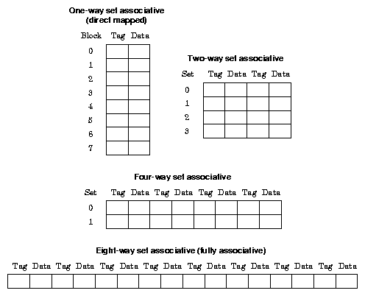
Associative cache example (1/3)
採用直接映射的方式，若相同index的區塊經常被使用，會導致miss rate上升
以下圖為例，假設block address 0 與 8 的區塊經常被使用，快取中index為0的區塊會一直置換
因此我們可以將快取分成多個集合（set），一個集合包含多個區塊。如此一來，可以有效解決miss rate上升的問題，但缺點是hit time的上升
以下公式為集合關聯式快取（set associative cache）的對映方式：
(block address) modulus (number of sets)
若我們只將快取分成一個集合，則叫做完全關聯式快取（fully associative cache）

Slide 13
Associative cache example (2/3)
比較三種不同映射方式的快取
direct mapped, 2-way set associative, fully associative
4-block cache
block access sequence: 0, 8, 0, 6, 8
Direct mapped
cache index = block address % number of cache blocks
Block address | Cache index | Hit/miss | Cache content after access
 |  |  | 0 | 1 | 2 | 3
0 | 0 | miss | Mem[0]
8 | 0 | miss | Mem[8]
0 | 0 | miss | Mem[0]
6 | 2 | miss | Mem[0] |  | Mem[6]
8 | 0 | miss | Mem[8] |  | Mem[6]

Slide 14
Associative cache example (3/3)
2-way set associative ( replace policy: LRU (least recently used) )
cache index = block address % number of sets
Fully associative ( replace policy: LRU (least recently used) )
cache index = block address % number of sets
Block address | Cache index | Hit/miss | Cache content after access
 |  |  | Set 0 |  | Set 1
0 | 0 | miss | Mem[0]
8 | 0 | miss | Mem[0] | Mem[8]
0 | 0 | hit | Mem[0] | Mem[8]
6 | 0 | miss | Mem[0] | Mem[6]
8 | 0 | miss | Mem[8] | Mem[6]
Block address | Cache index | Hit/miss | Cache content after access
 |  |  | Set 0
0 | 0 | miss | Mem[0]
8 | 0 | miss | Mem[0] | Mem[8]
0 | 0 | hit | Mem[0] | Mem[8]
6 | 0 | miss | Mem[0] | Mem[8] | Mem[6]
8 | 0 | hit | Mem[0] | Mem[8] | Mem[6]

Slide 15
Replace policy
在直接映射快取中，當發生miss時，所需要的區塊只能放到唯一一個位置，原來佔住此位置的區塊要被置換掉。但對完全關聯式快取來說，集合中的區塊都能是被置換的目標
因此我們需要有策略地去置換集合中的區塊，常用的置換策略（replace policy）有以下幾種：
最近最不常用（least recently used, LRU）
在集合中最久沒被使用的區塊將被置換掉
先進先出（first in first out, FIFO）
先被寫入的block先被置換掉
Block address | Cache index | Hit/miss | Cache content after access
 |  |  | Set 0 |  | Set 1
0 | 0 | miss | Mem[0]
8 | 0 | miss | Mem[0] | Mem[8]
0 | 0 | hit | Mem[0] | Mem[8]
6 | 0 | miss | Mem[0] | Mem[6]
8 | 0 | miss | Mem[8] | Mem[6]
Block address | Cache index | Hit/miss | Cache content after access
 |  |  | Set 0 |  | Set 1
0 | 0 | miss | Mem[0]
8 | 0 | miss | Mem[0] | Mem[8]
0 | 0 | hit | Mem[0] | Mem[8]
6 | 0 | miss | Mem[6] | Mem[8]
8 | 0 | hit | Mem[6] | Mem[8]

Slide 16
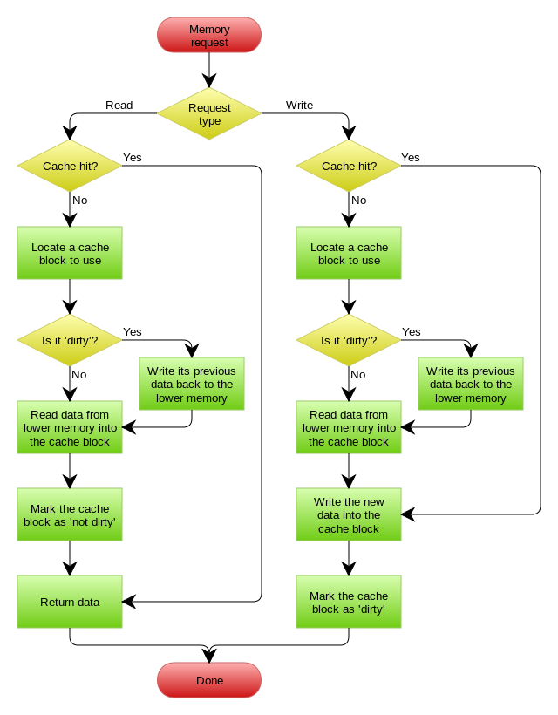
Flow chart

Slide 17
Homework
2022 CS COLAB4 壓縮檔裡面有2個din檔
spice.din & gcc.din 分別內含約幾十萬筆資料
作業內容
依據前頁的流程圖寫一個程式讀取並處理din檔，完成有兩種置換策略（FIFIO、LRU）的write back cache行為模擬
壓縮檔
於E-course2下載

Slide 18
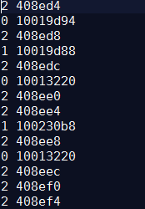
Homework (din檔內容)
Din檔內容格式
Label
0: data read
1: data write
2: instruction (read)
Address
由tag、index以及offset組成
16進位表示
Label
Address
Tag
Index
Offset

Slide 19
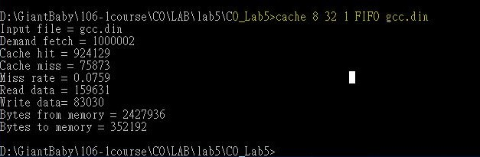
Homework (輸入格式)
將編譯完的執行檔命名為cache
指令格式：
cache [cache size] [block size] [associativity] [replace policy] [file name]
變數規格：
cache size: 8, 16, …, 256 (KB)
block size: 4, 8, 16, …, 128 (B)
associativity: 1 (direct mapped), 2, 4, 8, f (fully associative)
replace-policy: FIFO, LRU
輸入範例
cache 8 32 1 FIFO gcc.din

Slide 20
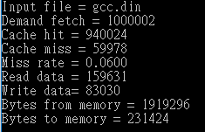
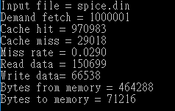
Homework (輸出格式)
輸出要有這些項目（紅字為評分項目）
input file
demand fetch
cache hit
cache miss
miss rate
read data
write data
byte from memory
byte to memory
cache 8 32 2 LRU gcc.din
cache 16 16 1 FIFO spice.din
Notes:
Demand fetch -> 總指令數
Miss rate = Cache miss / Cache hit + Cache miss
Read data -> read指令
Write data -> write指令

Slide 21
Homework (評分標準)
作業分數
使用QA中沒有提供的參數組合做測試，檢查8個output項目（每個項目10分，共80%）
全對的話另外得20分（20%）
QA中有附幾個組合以及其輸出結果，同學可以拿來測試程式執行結果是否與QA中附的執行結果一致
注意事項
繳交期限為 12/12 (Mon.)，逾時 0 分計算，恕不接受補交
上傳包含執行檔及程式原始碼的壓縮檔到教學平台上
盡量使用C / C++，非C / C++ / Python 請附使用說明文件
有問題請 FB 私訊助教：鄭竣尹、李唐興

